Slide 1



Дизайн сетей ЦОД
Создание L2 фабрики по топологии Dragonfly, с использованием VxLAN и функциями маршрутизации на хостах

Slide 2


Меня хорошо видно
& слышно?

Slide 3

Защита проекта
Тема: Создание L2 фабрики по топологии Dragonfly, с использованием VxLAN и функциями маршрутизации на хостах
Иван Заболотний
Ведущий аналитик отдел архивирования и хранения цифровой информации
Институт синтетической биологии и генной инженерии
ФГБУ «ЦСП» ФМБА России Работаю сетевым инженером более 20 лет.

Slide 4
План защиты
Цель и задачи проекта
Какие технологии использовались
Что получилось
Выводы
Вопросы и рекомендации

Slide 5
Цель и задачи проекта
Цель проекта: разработать топологию, которая будет иметь малые задержки прохождения трафика, максимально использовать пропускную способность всех устройств в сети, иметь максимальное количество портов для подключения серверов
1. | Добится того, чтобы трафик между коммутаторами использовал не только прямые линки, но и маршруты через хостовые машины
2. | Использовать для underlay маршрутизацию unnumbered OSPFv2, как требующую минимальных настроек для работы
3. | Использовать маршрутизацию iBGP для развёртывания L2VPN
4. | Настроить маршрутизацию underlay через хостовые машины

Slide 6
Какие технологии использовались
1. | Топология: разреженная Dragonfly
2. | Unnumbered OSPFv2 для underlay
3. | iBGP для организации L2VPN
4. | Asymmetric IRB для вывода трафика (подразумевается)

Slide 7
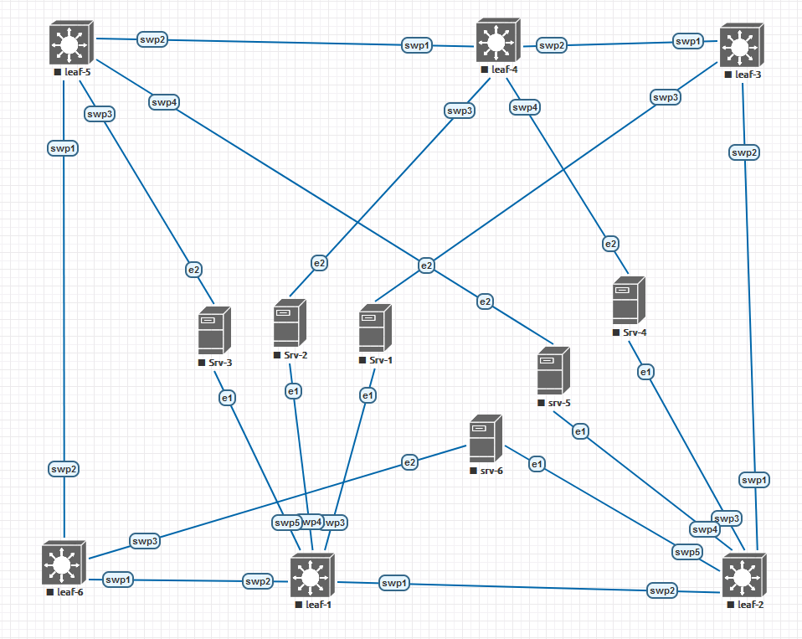
Что получилось

Slide 8
Ограничения
1. | Возможно использовать только один бридж с адресом на нём. Так как включенная маршрутизация на хосте создаст связность бриджей с L3 адресами.
2. | Хосты включенные в коммутаторы которые соединены линком, никогда не будут использоваться как транзитные, так как OSPF отправит трафик по маршруту с меньшим количеством переходов.
3. | Netplan, который используется для конфигурирования интерфейсов и сети в целом, плохо работает с VRF, что делает невозможным или сложно реализуемым технологию L3VPN.

Slide 9
Выводы
1. | Для лучшей работы топологии Dragonfly необходимо использовать маршрутизацию учитывающую загруженность интерфейсов, или длину буферов
2. | При большом количестве хостовых машин, будет лучшим вообще отказаться от линков между коммутаторами, так как они формируют кратчайшие маршруты. Без них, трафик будет распределятся лучше.
3.

Slide 10


Ответьте на вопросы одногруппников и преподавателей и получите обратную связь на свою работу
Вопросы и рекомендации
+
–
если есть вопросы
если вопросов нет

Slide 11

Спасибо за внимание!

Slide 12

Инструменты для работы
с презентацией

Slide 13
1. Текст:
«Одна мысль — один слайд»
Размещайте на каждом слайде до 5 строк текста, не более 5 слов в каждой строке
Выделяйте главные идеи с помощью размера и цвета шрифта
Используйте подзаголовки, если заголовок слишком длинный
Группируйте информацию в визуальные блоки
Делите большие текстовые блоки на колонки или списки
Используйте стрелки для обозначения последовательности информации
Чередуйте текстовые блоки с графическими элементами
2. Используйте шрифт Roboto, кегль: заголовок – 25-30, подзаголовок – 17,
основной текст – 15-12, межстрочный интервал 1,15

Slide 14

3. Используйте нашу фирменную цветовую палитру (её найдете в следующем слайде)
4. Визуальные материалы:
Добавляйте релевантные изображения к текстовым блокам
Используйте иконки или эмодзи для визуализации ключевых пунктов
Используйте инфографику для визуализации сложной информации
качественные изображения вы можете взять в папке

Slide 16
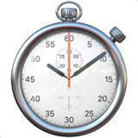



































































Slide 17













Slide 18
Шаблоны, которые вы можете использовать для рассказа о своем проекте

Slide 19
Определение – это
описание данных в виде набора сущностей, отношений между ними, атрибутов сущностей,
их типов данных, соглашений об именовании
и правил проверки целостностей

Slide 20
Слайды с “кнопками”
Тезис 1/Определение 1
Тезис 2 (выбирая его, словно щелкаем на него мышью,
и в следующем слайде раскрываем выбранную
мысль полностью) / Определение 2

Slide 21
Определение – описание данных в виде набора сущностей, отношений между ними, атрибутов сущностей, их типов данных, соглашений об именовании и правил проверки целостностей

Slide 22
В этой статье мы будем завершать тему мониторинга
и поговорим о мониторинге работы самих приложений.
В этой статье мы будем завершать тему мониторинга и поговорим о мониторинге
работы самих приложений.
Какими средствами и как можно осуществлять сбор метрик с приложений и что такое трассировка.
Как уже говорилось в предыдущих статьях, мы можем осуществлять сбор количественных показателей по событиям, формирующим тренды с помощью метрик.

Slide 23

Заголовок: главная мысль слайда
Подзаголовок – дополнение к основной мысли
Источников много
Кроме того, в той же микросервисной архитектуре у нас запрос от клиента может проходить через несколько различных микросервисов, причем в зависимости
от различных аспектов, этот путь может состоять из разных узлов.

Slide 24
Главная мысль слайда
В этой статье мы будем завершать тему мониторинга
и поговорим о мониторинге работы самих приложений.
Какими средствами и как можно осуществлять сбор
метрик с приложений и что такое трассировка.
Как уже говорилось в предыдущих статьях, мы можем
осуществлять сбор количественных показателей
по событиям, формирующим тренды с помощью метрик.

Slide 25
Слайд со списком
1.
2.
3.
4.
5.

Slide 26

Слайд со списком
1. Описание эксперимента | 2. Технические детали
Гипотеза Целевая аудитория Ожидаемый результат | Реализация Настройки Метрики

Slide 27

Главная мысль
слайда
В случае, если мы обнаружили превышение
по какому-то определенному параметру, то
нам необходимо разобраться в причинах произошедшего, и здесь нам на помощь приходят журналы событий сервисов.
В логах можно найти много полезной информации касающейся проблем в работе приложения, по сути, если событие в принципе логируется, то мы можем его найти и проанализировать.
ссылка на источник кегль 11: https://habr.com/ru/companies/rosatom/articles/841842/

Slide 28
В случае, если мы обнаружили превышение по какому-то определенному параметру,
то нам необходимо разобраться
в причинах произошедшего,
и здесь нам на помощь
приходят журналы событий сервисов.
В логах можно найти много полезной информации касающейся проблем
в работе приложения, по сути, если событие в принципе логируется, то мы можем его найти
и проанализировать.
ссылка на источник кегль 11: https://habr.com/ru/companies/rosatom/articles/841842/

Slide 29

Главная мысль
слайда, тезис, определение

Slide 30
Слайд с 3 колонками
Над текстовым полем могут быть иконки, цифры, иллюстрации – всё, на чем вы хотите сакцентировать внимание студентов.
Над текстовым полем могут быть иконки, цифры, иллюстрации – всё, на чем вы хотите сакцентировать внимание студентов.
Над текстовым полем могут быть иконки, цифры, иллюстрации – всё, на чем вы хотите сакцентировать внимание студентов.

Slide 31



Слайд с 3 колонками
Определяющей характеристикой
метрик является то, что они поддаются агрегированию, то есть, метрики похожи на атомы, которые складываются
в единый логический индикатор, счетчик или гистограмму за определенный промежуток времени.
Определяющей характеристикой
метрик является то, что они поддаются агрегированию, то есть, метрики похожи на атомы, которые складываются
в единый логический индикатор, счетчик или гистограмму за определенный промежуток времени.
Определяющей характеристикой
метрик является то, что они поддаются агрегированию, то есть, метрики похожи на атомы, которые складываются
в единый логический индикатор, счетчик или гистограмму за определенный промежуток времени.

Slide 32
Определяющей характеристикой метрик является то, что они поддаются агрегированию, то есть, метрики похожи на атомы, которые складываются в единый логический индикатор, счетчик или гистограмму за определенный промежуток времени.
Определяющей характеристикой метрик является то, что они поддаются агрегированию, то есть, метрики похожи на атомы, которые складываются в единый логический индикатор, счетчик или гистограмму за определенный промежуток времени.
Определяющей характеристикой метрик является то, что они поддаются агрегированию, то есть, метрики похожи на атомы, которые складываются в единый логический индикатор, счетчик или гистограмму за определенный промежуток времени.

Slide 33
Заголовок: главная мысль слайда
Мониторинг приложений
Какими средствами и как можно осуществлять сбор метрик с приложений
и что такое трассировка.
Мониторинг приложений
Какими средствами и как можно осуществлять сбор метрик с приложений
и что такое трассировка.
Мониторинг приложений
Какими средствами и как можно осуществлять сбор метрик с приложений
и что такое трассировка.
Мониторинг приложений
Какими средствами и как можно осуществлять сбор метрик с приложений
и что такое трассировка.

Slide 34
Описание данных в виде набора сущностей,
отношений между ними, атрибутов сущностей,
их типов данных, соглашений об именовании
и правил проверки целостностей
1.
Мысль,
объединяющая пункты списка
Описание данных в виде набора сущностей,
отношений между ними, атрибутов сущностей,
их типов данных, соглашений об именовании
и правил проверки целостностей
2.
Описание данных в виде набора сущностей,
отношений между ними, атрибутов сущностей,
их типов данных, соглашений об именовании
и правил проверки целостностей
3.

Slide 35
Для структурирования информации можно использовать списки с эмоджи
Мониторинг приложений
Какими средствами и как можно осуществлять сбор метрик с приложений
и что такое трассировка.
Мониторинг приложений
Какими средствами и как можно осуществлять сбор метрик с приложений
и что такое трассировка.
Мониторинг приложений
Какими средствами и как можно осуществлять сбор метрик с приложений
и что такое трассировка.
Мониторинг приложений
Какими средствами и как можно осуществлять сбор метрик с приложений
и что такое трассировка.

Slide 36
Слайд со списком
1. Описание эксперимента
Гипотеза Целевая аудитория Ожидаемый результат
2. Технические детали
Реализация Настройки Метрики

Slide 37




Процесс через этапы
Этап 1
Этап 2
Этап 3
Этап 4
Описание данных в виде набора сущностей, отношений между ними, атрибутов сущностей, их типов данных, соглашений
об именовании и правил проверки целостностей
Описание данных в виде набора сущностей, отношений между ними, атрибутов сущностей, их типов данных, соглашений
об именовании и правил проверки целостностей
Описание данных в виде набора сущностей, отношений между ними, атрибутов сущностей, их типов данных, соглашений
об именовании и правил проверки целостностей
Описание данных в виде набора сущностей, отношений между ними, атрибутов сущностей, их типов данных, соглашений
об именовании и правил проверки целостностей

Slide 38

Процесс через этапы
Этап 1
Этап 2
Этап 3
Этап 4
Этап 5
Описание данных в виде набора сущностей, отношений между ними, атрибутов сущностей, их типов данных, соглашений
об именовании и правил проверки целостностей
Описание данных в виде набора сущностей, отношений между ними, атрибутов сущностей, их типов данных, соглашений
об именовании и правил проверки целостностей
Описание данных в виде набора сущностей, отношений между ними, атрибутов сущностей, их типов данных, соглашений
об именовании и правил проверки целостностей
Описание данных в виде набора сущностей, отношений между ними, атрибутов сущностей, их типов данных, соглашений
об именовании и правил проверки целостностей
Описание данных в виде набора сущностей, отношений между ними, атрибутов сущностей, их типов данных, соглашений
об именовании и правил проверки целостностей

Slide 39
Процесс через этапы
Этап 1
Описание данных в виде набора сущностей, отношений между ними, атрибутов сущностей, их типов данных, соглашений об именовании и правил проверки целостностей
Этап 2
Описание данных в виде набора сущностей, отношений между ними, атрибутов сущностей, их типов данных, соглашений об именовании и правил проверки целостностей
Этап 3
Описание данных в виде набора сущностей, отношений между ними, атрибутов сущностей, их типов данных, соглашений об именовании и правил проверки целостностей
Этап 4
Описание данных в виде набора сущностей, отношений между ними, атрибутов сущностей, их типов данных, соглашений об именовании и правил проверки целостностей
Этап 5
Описание данных в виде набора сущностей, отношений между ними, атрибутов сущностей, их типов данных, соглашений об именовании и правил проверки целостностей

Slide 40

Определения, которые нужно сгруппировать
Определение
Определение
Определение
Центральное
определение
Определение
Определение
Определение
Определение

Slide 41
Слайд с кодом 1
int **a; // указатель на указатель на строку элементов
int i, j, n, m;
system("chcp 1251");
system("cls");
printf("Введите количество строк: ");
scanf("%d", &n);
printf("Введите количество столбцов: ");
scanf("%d", &m);
// Выделение памяти под указатели на строки
a = (int**)malloc (n * sizeof(int*));
// Ввод элементов массива
for (i = 0; i<n; i++) // цикл по строкам
{
// Выделение памяти под хранение строк
a[i] = (int*)malloc(m * sizeof(int));
for (j = 0; j<m; j++) // цикл по столбцам
{
printf("a[%d][%d] = ", i, j);
scanf("%d", &a[i][j]);
}
(n * sizeof(int*))

Slide 42
Слайд с кодом 2
int **a; // указатель на указатель на строку элементов
int i, j, n, m;
system("chcp 1251");
system("cls");
printf("Введите количество строк: ");
scanf("%d", &n);
printf("Введите количество столбцов: ");
scanf("%d", &m);
// Выделение памяти под указатели на строки
a = (int**)malloc (n * sizeof(int*));
// Ввод элементов массива
for (i = 0; i<n; i++) // цикл по строкам
{
// Выделение памяти под хранение строк
a[i] = (int*)malloc(m * sizeof(int));
for (j = 0; j<m; j++) // цикл по столбцам
{
printf("a[%d][%d] = ", i, j);
scanf("%d", &a[i][j]);
}

Slide 43
Слайд с кодом 3
int **a; // указатель на указатель на строку элементов
int i, j, n, m;
system("chcp 1251");
system("cls");
printf("Введите количество строк: ");
scanf("%d", &n);
printf("Введите количество столбцов: ");
scanf("%d", &m);
// Выделение памяти под указатели на строки
a = (int**)malloc(n * sizeof(int*));
// Ввод элементов массива
for (i = 0; i<n; i++) // цикл по строкам
{
// Выделение памяти под хранение строк
a[i] = (int*)malloc(m * sizeof(int));
for (j = 0; j<m; j++) // цикл по столбцам
{
printf("a[%d][%d] = ", i, j);
scanf("%d", &a[i][j]);
}

Slide 44
Слайд с таблицей
Название столбца | Название столбца | Название столбца
Текст нежирным шрифтом | Текст нежирным шрифтом | Текст нежирным шрифтом

Slide 45
Единственно верного
решения не существует.
Хотя существует
много неверных.
Дэвид Акин, NASA

Slide 46
Инструменты для работы
с презентацией

Slide 47
1. Текст:
Одна мысль — один слайд
Размещайте на каждом слайде до 5 строк текста, не более 5 слов в каждой строке
Выделяйте главные идеи с помощью размера и цвета шрифта
Используйте подзаголовки, если заголовок слишком длинный
Группируйте информацию в визуальные блоки
Делите большие текстовые блоки на колонки или списки
Используйте стрелки для обозначения последовательности информации
Чередуйте текстовые блоки с графическими элементами
2. Используйте шрифт Roboto, кегль: заголовок – 25-30, подзаголовок – 17,
основной текст – 15-12, межстрочный интервал 1,15
3. Соблюдайте структуру презентации
4. Удалите все методические подсказки

Slide 48
5. Используйте нашу фирменную цветовую палитру (её найдете в следующем слайде)
6. Визуальные материалы:
Добавляйте релевантные изображения к текстовым блокам
Используйте иконки или эмодзи для визуализации ключевых пунктов
Используйте инфографику для визуализации сложной информации
качественные изображения вы можете взять в папке

Slide 49
#e17a1bff
#eeeeeeff
#ffd709ff
#9857f3ff
#740fb5ff
#40299bff
#2ab7e4ff
#005ecf
#4811c5ff

Slide 50



